Slide 1
Master of Science in Biomedical Science
Eastern Virginia Medical School
Doctorado en Ciencias
Director General
Miembro del
Instituto Politécnico Nacional
Centro de Reproducción Arcos
Sistema Nacional de Investigadores
PhD Ciencias Médicas
Posgrado en Management Health Care Delivery
Miembro Numerario de la
Academia Nacional de Medicina
Premio NACIONAL en Salud Reproductiva
Miembro Titular de la
Academia de Investigación en Biología de la Reproducción
Dr. Gerardo Barroso
“Gregorio Pérez Palacios”
Especialista en Ginecología y Obstetricia
Subespecialista en Biología de la Reproducción
Médico Cirujano
Centro Medico ABC
Universidad La Salle
Jones Institute for Reproductive Medicine, Norfolk VA

Slide 2
LOS CENTROS DE REPRODUCCIÓN EN LA

Slide 3
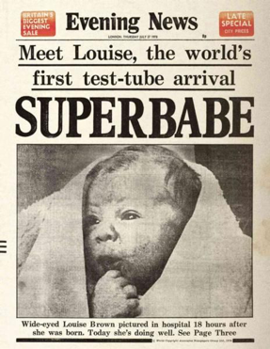
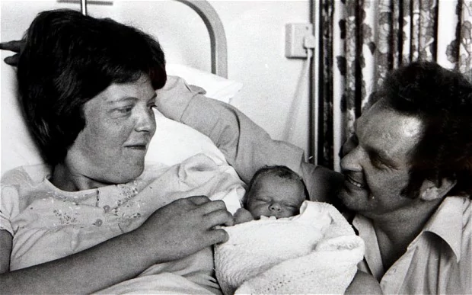

Slide 4
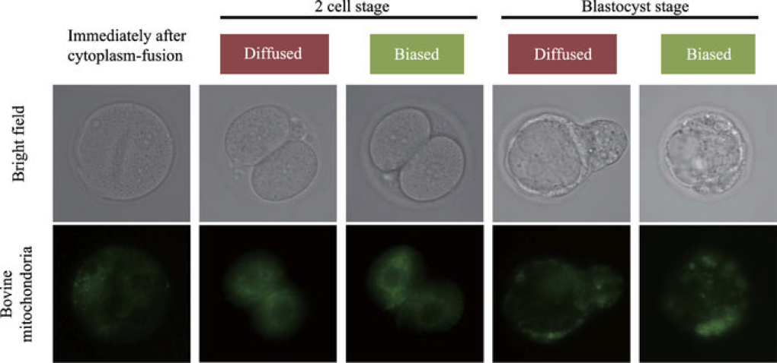

Slide 5
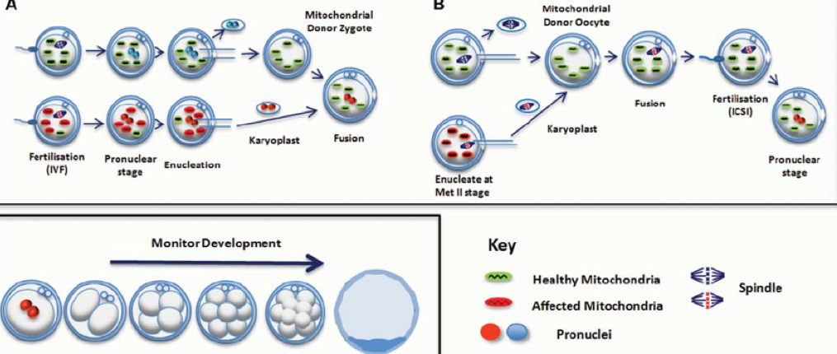

Slide 6
Tras un periodo de casi 40 años del primer éxito reproductivo con FIV, sólo una pequeña parte de la población mundial ha sido beneficiada
EXISTEN 80 MILLONES DE PERSONAS CON PROBLEMAS DE INFERTILIDAD
Actualmente, se realizan más de 1.5 millones de ciclos de Técnicas de Reproducción Asistida a nivel mundial
Únicamente 350’000 resulta en un nacimiento
77% = Falla en esta tecnología
Ombelet, W., “Global access to infertility care in developing countries: a case of human rights, equity and social justice” FVV in ObGyn, 2012, MOnOGraph: 7-16

Slide 7
Generando una industria de más de 4 billones de dólares anuales
Las instituciones que ofrecen el servicio carecen de innovación en la tecnología; sin embargo, estas limitaciones no afecta la demanda del servicio
México se ha quedado rezagado en la generación de normas y leyes que puedan regular el uso y la aplicación de las técnicas de reproducción asistida

Slide 8
En nuestro país, 1.5 millones de mexicanos, requieren Técnicas de Reproducción Asistida de alta complejidad
1
INEGI
2
OMS
3
CONAPO
El 15% de las parejas en edad reproductiva padecen infertilidad, sólo el 53% acude con un especialista.
En el 2010, reconoce a la infertilidad como una enfermedad del sistema reproductivo
Calcula que el 17% de las mujeres en edad reproductiva en nuestro país padecen de infertilidad
RHL. (2017). Extranet.who.int. Retrieved 3 April 2017, from https://extranet.who.int/rhl
(2017). Cofepris.gob.mx. Retrieved 3 April 2017, from http://www.cofepris.gob.mx/Documents/MaterialesDifusion/6_t_reprasis.pdf

Slide 9
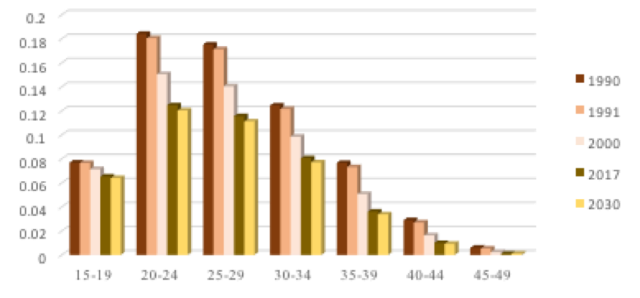
Existe un aumento desproporcionado en las tasas de infertilidad, lo que genera una alta demanda de los usuarios a Técnicas de Reproducción Asistida.
Proyecciones de la población de México - Tasa específica de fecundidad 1990/2030 - datos.gob.mx/busca. (2017). Datos.gob.mx. Retrieved 3 April 2017, from https://datos.gob.mx/busca/dataset/proyecciones-de-la-poblacion-de-mexico/resource/cc508be6-9170-4685-b42b-d7f138e1817e

Slide 10
Lo que ha dado origen a un incremento desmedido, no capitalizado y carente de regularización de clínicas de reproducción asistida.
Poniendo en riesgo la calidad de vida de los involucrados, aunado a un costo excesivo y desproporcionado a la atención brindada del servicio.

Slide 11
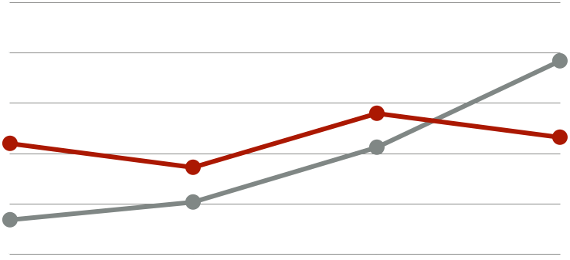
Proporcionando falsas expectativas de tasa de éxito, actuando de una forma poco ética, obviando las implicaciones sociales, psicológicas, económicas y morales.
EXPECTATIVA
REALIDAD

Slide 12
En la Ciudad de México
No existe un registro de consulta ciudadana del número de médicos especialistas en Reproducción Humana
Se generó una busqueda con el término “centros de reproducción en la Ciudad de México”; como resultado se obtuvieron 26 páginas oficiales
La Sociedad Latinoamericada de Reproducción Asistida (REDLARA) en su página oficial menciona que sólo 12 Centros de Reproducción están certificados
No existé un apartado de consulta ciudadana de las Licencias Sanitarias otorgadas a los Centros de Reproducción; sin embargo, de los 26 sitios oficiales sólo 18 muestran el número de licencia

Slide 13
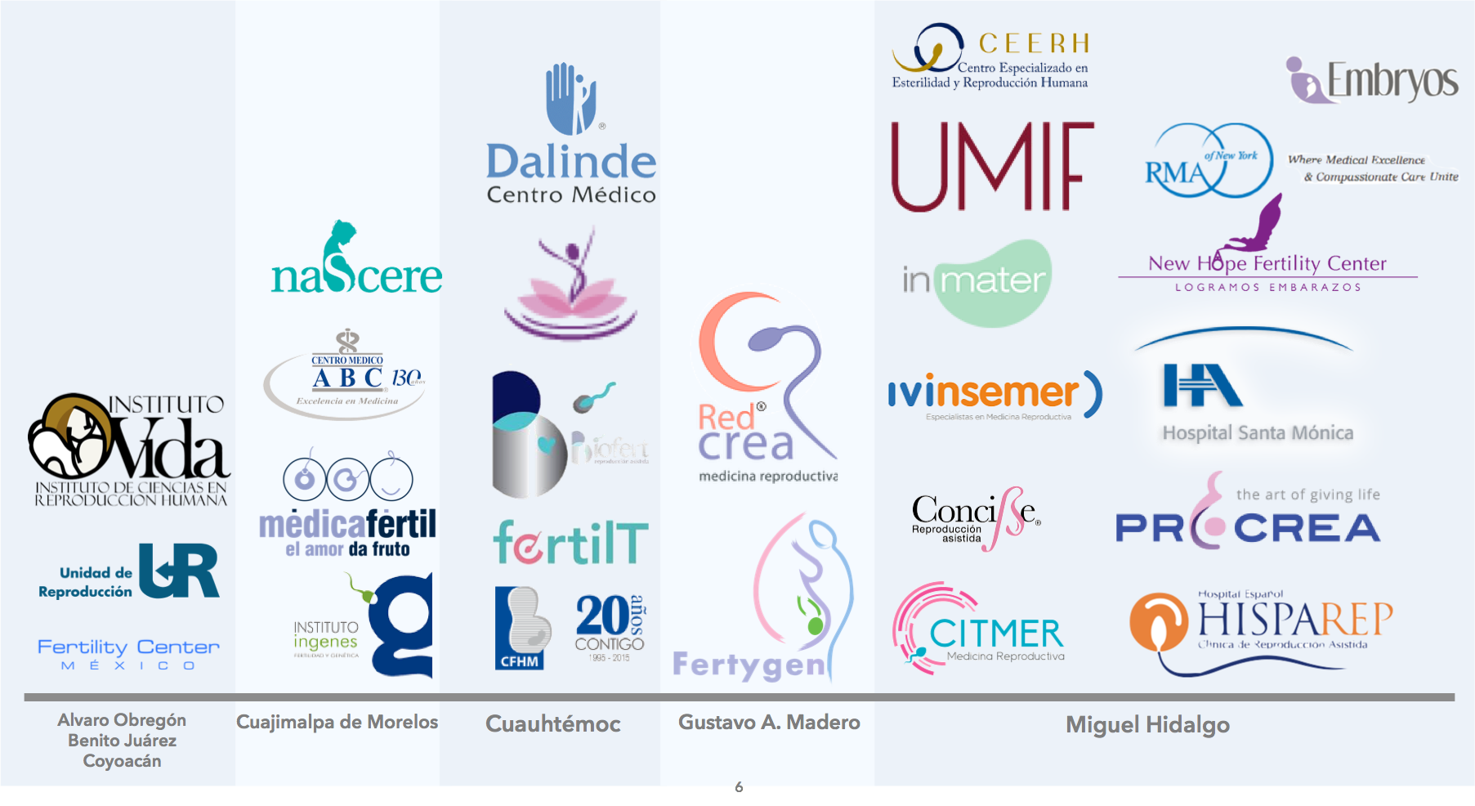

Slide 14
INFERTILIDAD: UN PROBLEMA DE SALUD PÚBLICA

Slide 15
INICIATIVAS
Durante estos últimos 20 años, se han generado iniciativas de ley con el objeto de garantizar la regularización de los procedimientos, certificación de la tecnología y validación de la tasa de éxito, sin embargo, todas han sido fallidas.

Slide 16
Juan Carlos Gallaga Solórzano, Comisionado de Autorización Sanitaria de la COFEPRIS, refiere que a nivel nacional existen aproximadamente 72 licencias para establecimientos de reproducción humana y asistida.
La Sociedad Latinoamericada de Reproducción Asistida (REDLARA) en su página oficial menciona que sólo 12 Centros de Reproducción están certificados
No existé un apartado de consulta ciudadana de las Licencias Sanitarias otorgadas a los Centros de Reproducción; sin embargo, de los 26 sitios oficiales sólo 18 muestran el número de licencia
Juan Carlos Gallaga Solórzano. (2016). gob.mx. Retrieved 3 April 2017, from https://www.gob.mx/cofepris/estructuras/juan-carlos-gallaga-solorzano

Slide 17
Urge establecer el papel de las instituciones gubernamentales en el tratamiento de la infertilidad con TRA apegado a los derechos humanos respetando los acuerdos de Beijing y El Cairo.
Del mismo modo, que estos sean no discriminatorios, con un alcance global para toda la población independientemente de genero y de las creencias.

Slide 18
El 15 de marzo de 2000 la Sala Constitucional de la Corte Suprema de Costa Rica declaró inconstitucional el Decreto que regulaba la técnica de fecundación “in vitro”.
Implicaciones: la prohibición de la técnica generó que algunas personas interrumpieran el tratamiento que habían iniciado, y que otras se vieran obligadas a viajar a otros países a fin de tener acceso a una FIV.

Slide 19
El 28 de noviembre de 2012 la Corte Interamericana de Derechos Humanos pronunció sentencia en el caso “Artavia Murillo y otros”.
En el sentido del artículo 4.1 tiene lugar desde el momento en que el embrión se implanta en el útero, razón por la cual antes de este evento no habría lugar a la aplicación del artículo 4 de la Convención.
Concepción
El impacto en la protección del embrión es muy leve, dado que la pérdida embrionaria se presenta tanto en la FIV como en el embarazo natural.
La Corte resalta que el embrión, antes de la implantación no está comprendido en los términos del artículo 4 de la Convención.
El embrión no puede ser entendido como persona para efectos del artículo 4.1 de la Convención Americana.

Slide 20
NUESTROS RETOS
La infertilidad, al ser un problema prioritario en salud pública en medicina, genera la necesidad de incluir los programas de salud institucional en los proyectos de salud
Es necesario regular los centros de reproducción asistida y las practicas que desempeñan
Crear el Registro Nacional de Reproducción Asistida
Generar iniciativas de ley apegadas a los derechos reproductivos, a la igualdad de genero, a la autonomía reproductiva, a la no discriminación y al acceso universal de los servicios.

Slide 21
DEBERES Y RESPONSABILIDADES
Reconocer y proteger los derechos reproductivos, la integridad de las personas y la libertad personal.
Con una perspectiva biológica, médica, ética, moral, filosófica, que coincida con los reglamentos de los tribunales internacionales y nacionales.

Slide 22
GRACIAS…

